Slide 1
Min College Resa
Av: Filip Jönsson

Slide 2
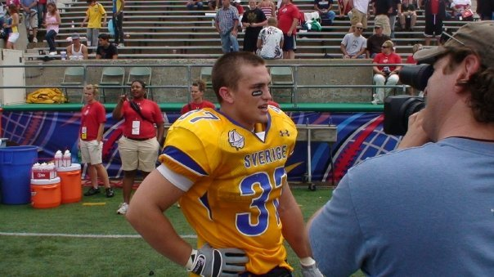
Erbjudandet
JVM 2009
Scholarship

Slide 3
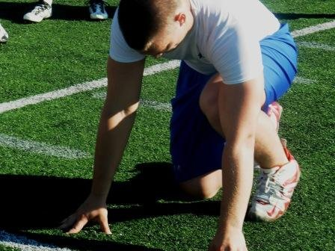
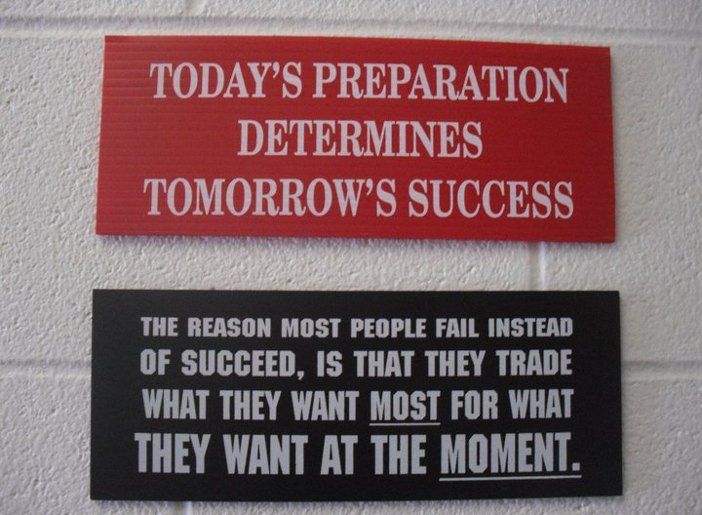
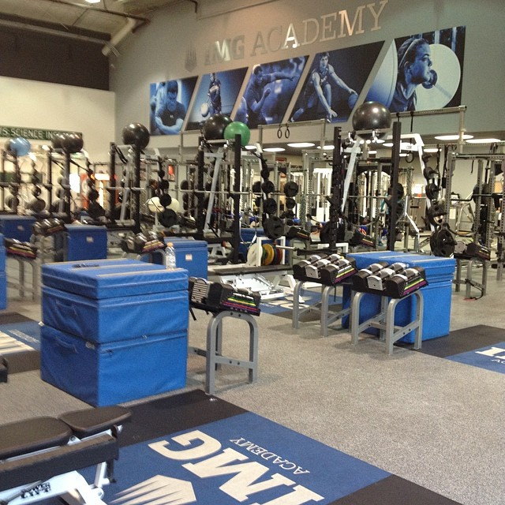
Förberedelsen
Träning
Gym
Fotboll
SAT
ACT
TOEFL

Slide 4
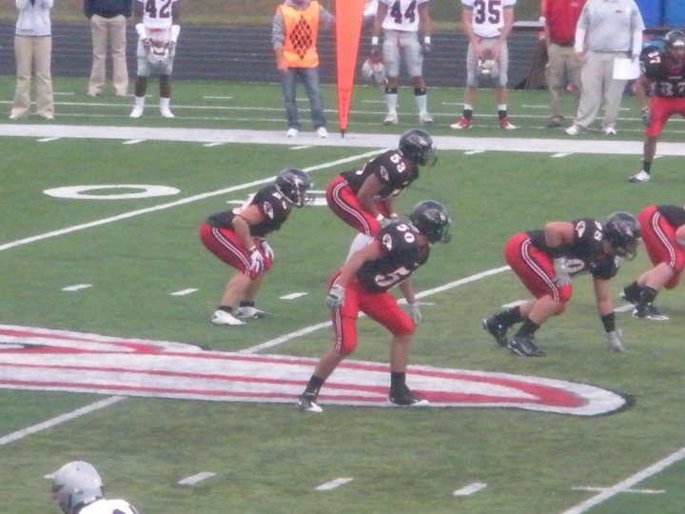
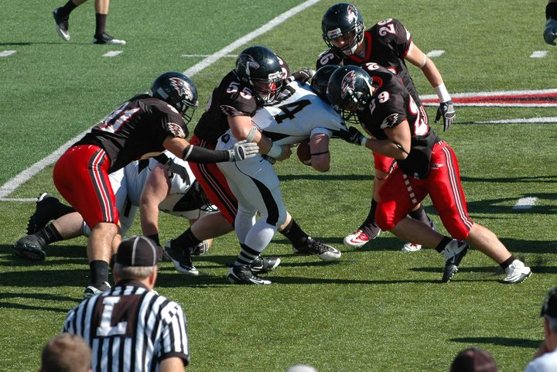
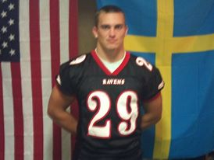
Resan
Benedictine College (Freshmen)
NAIA
Small school
transfer

Slide 5
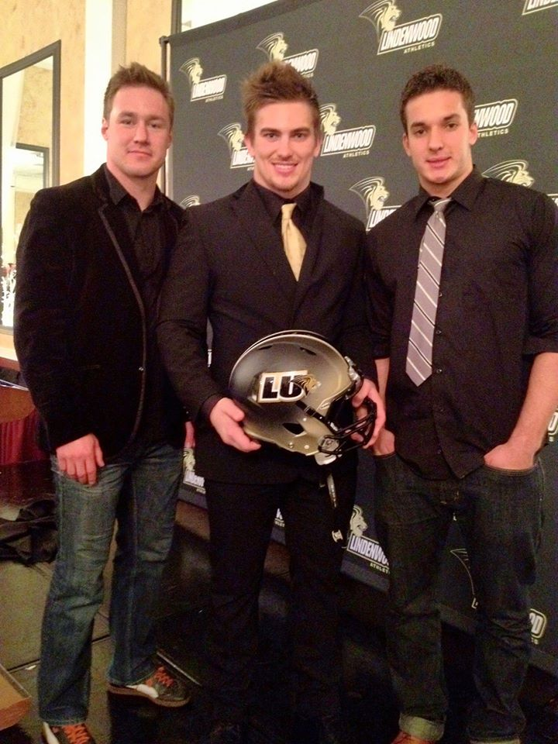
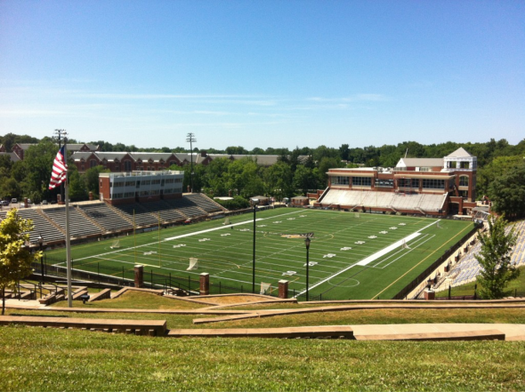
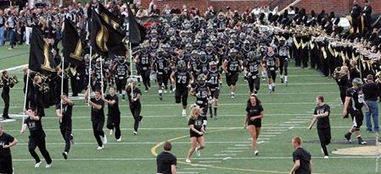
Resan
Lindenwood University (Sophmore-Senior)
Transition NCAA Div.2 MIAA
Middle size school

Slide 6
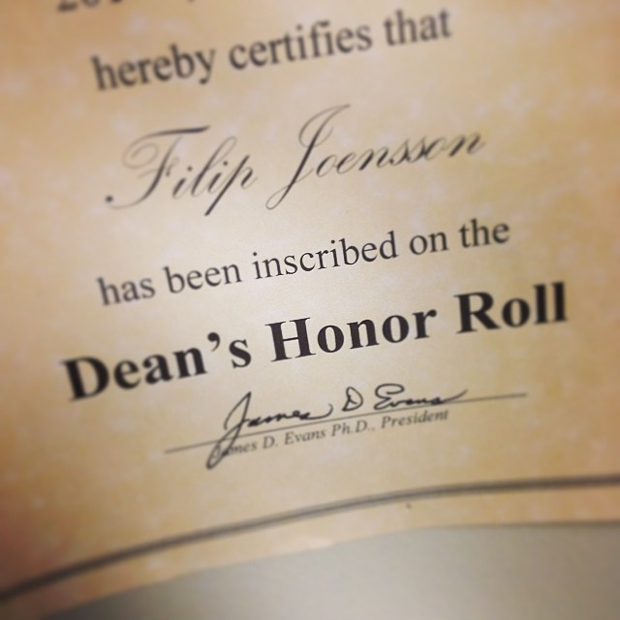
School
How to pick major/minor
Culture Shock
Karriär efter college

Slide 7
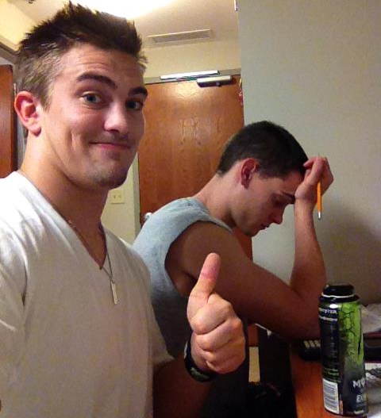
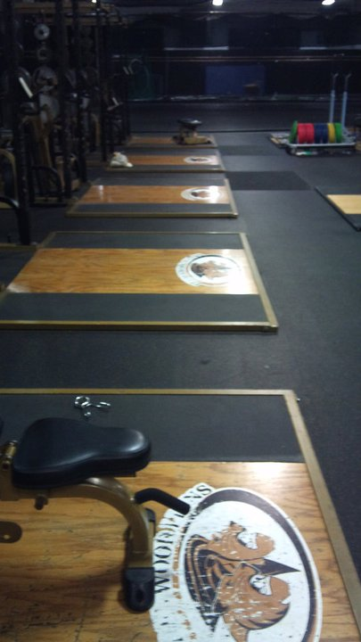
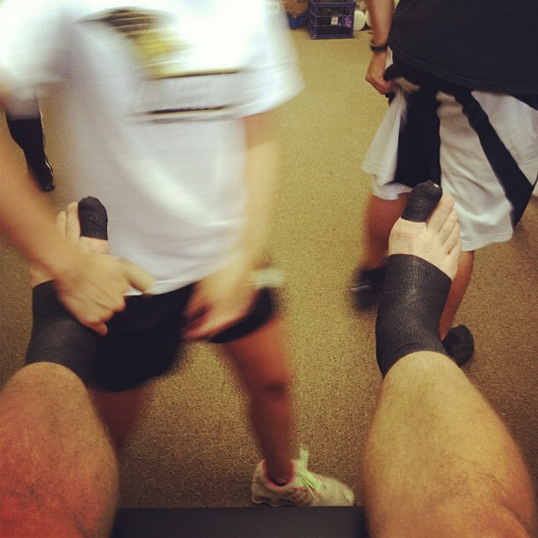
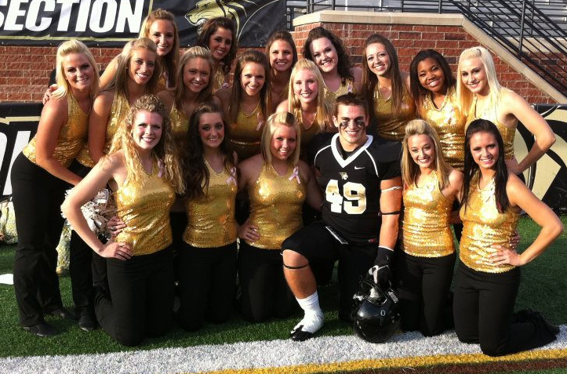
Värt att tänka på
Camps
Värme
5:45
Rutiner
Tar mycket tid
Hård competition
Att va svensk

Slide 8
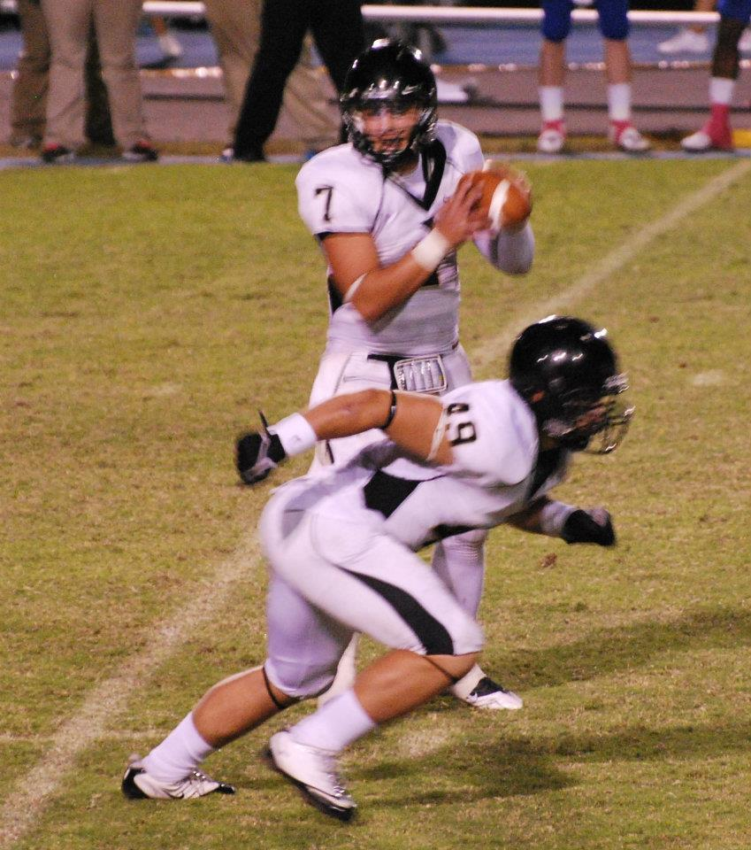
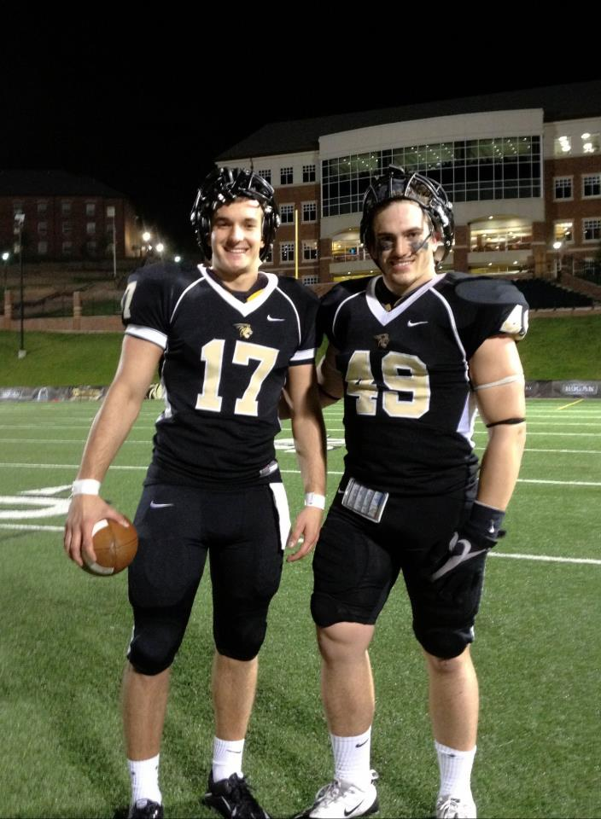
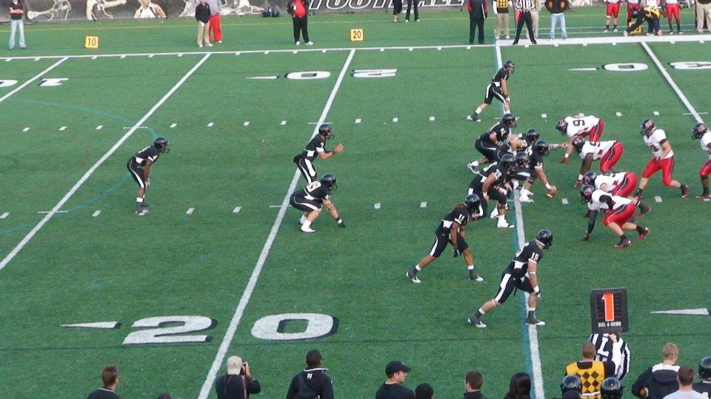
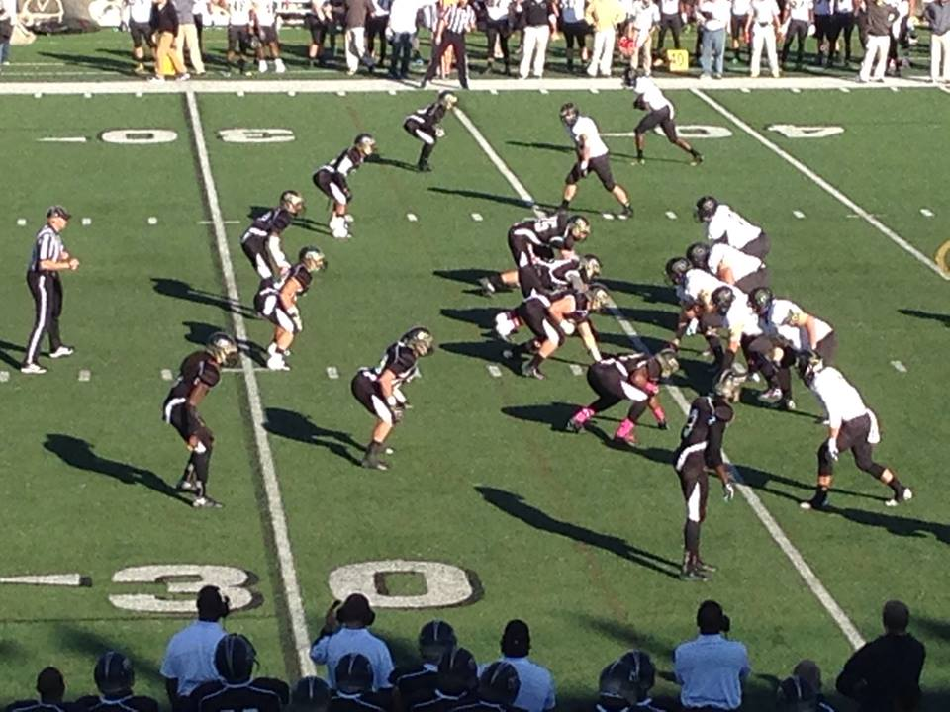
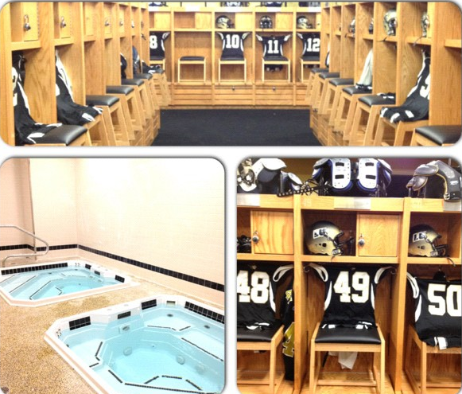
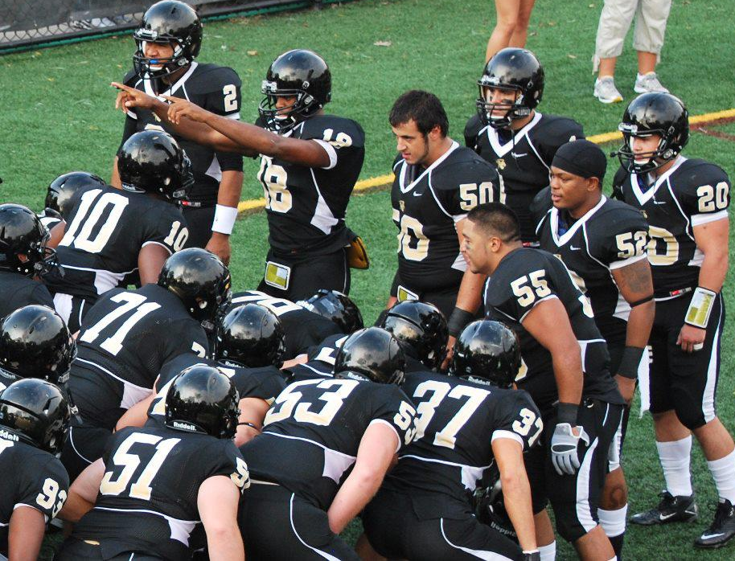
Bilder Lindenwood

Slide 9
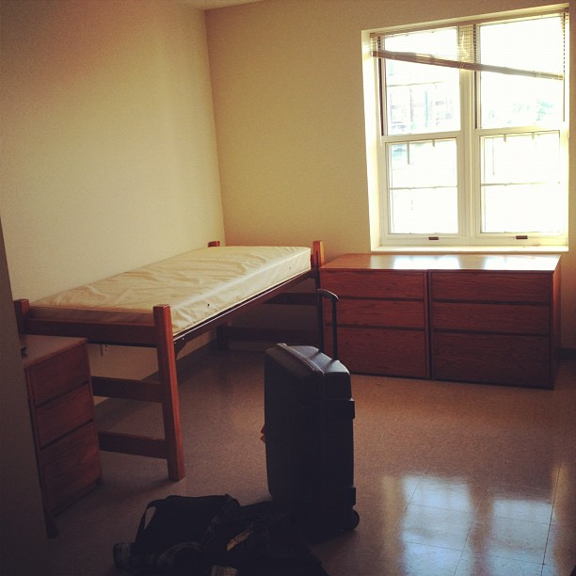
Att bo i dorms

Slide 10
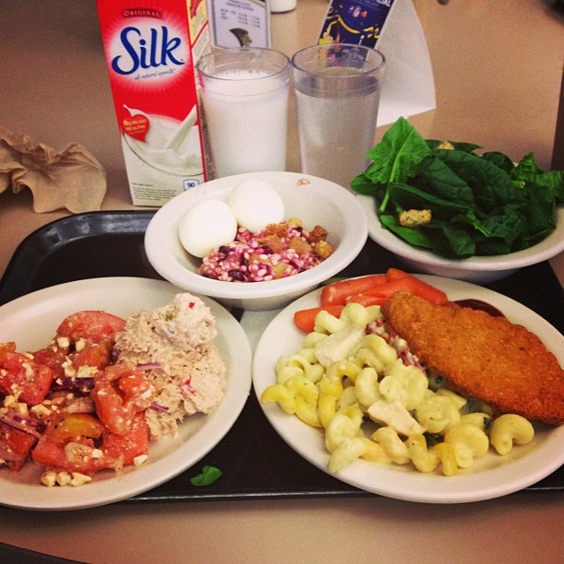
Äta bör man annars dör man

Slide 11
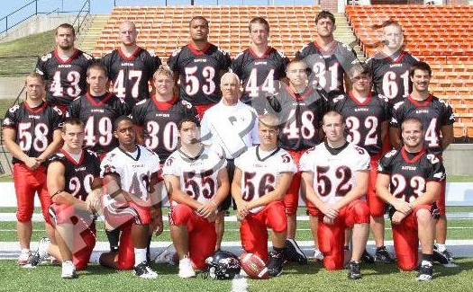
Compete or die

Slide 12
En dag på jobbet
5:45 Gym
7:00 frukost
8:00-12:00 klasser
12:00-12:30 Lunch
12:30-15:30 klasser
16:00 17:00 fotbollsmöte/film
17:30-19:30 träning
20:00 middag
20:30-22:00 plugg

Slide 13
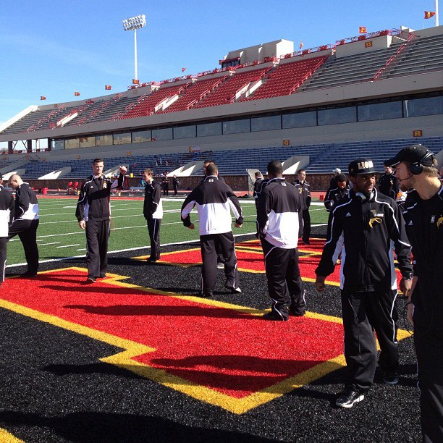
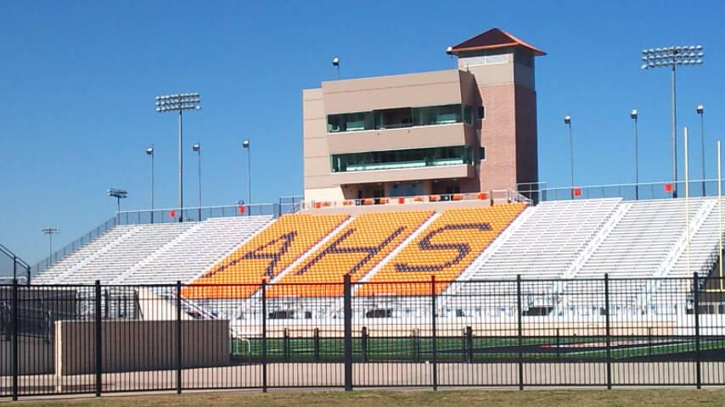
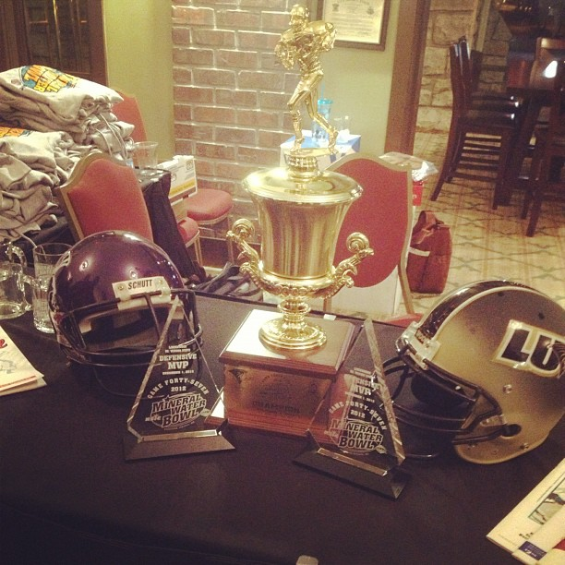
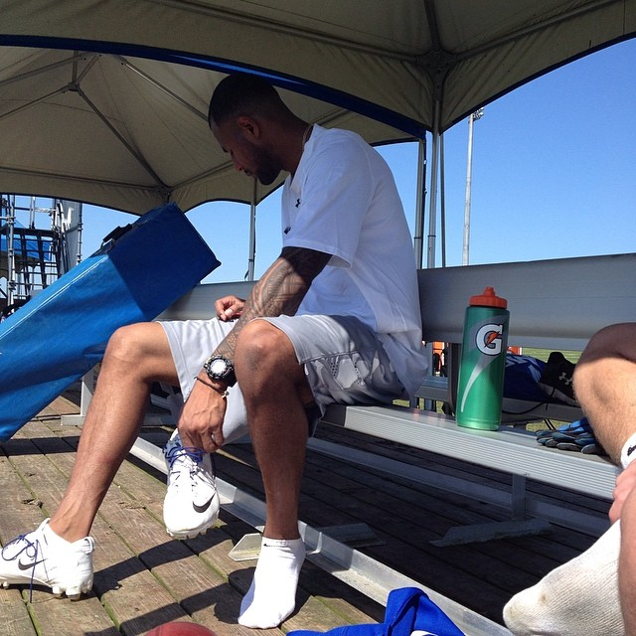
Höjdpunkter

Slide 14
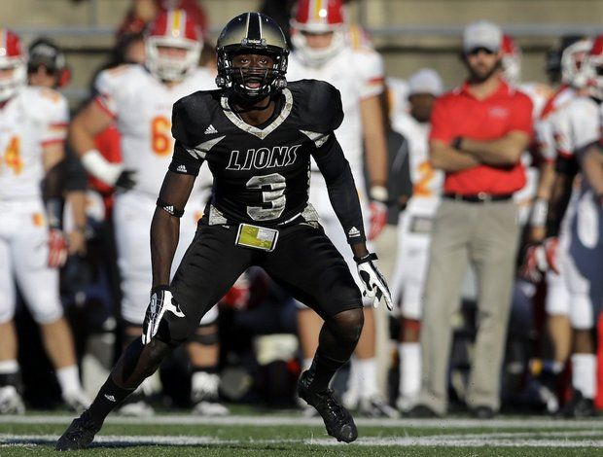
Pierre Desir

Slide 15
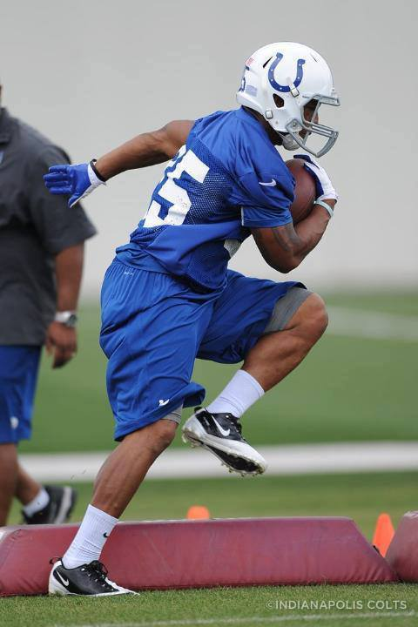
Denodus Obryant

Slide 16
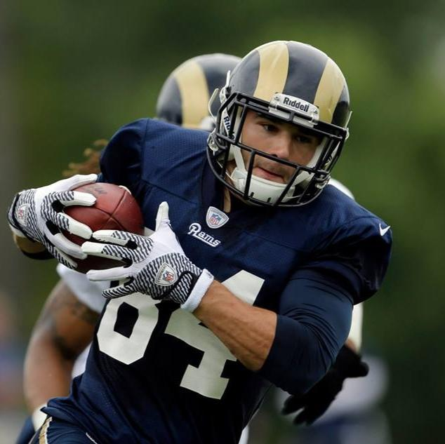
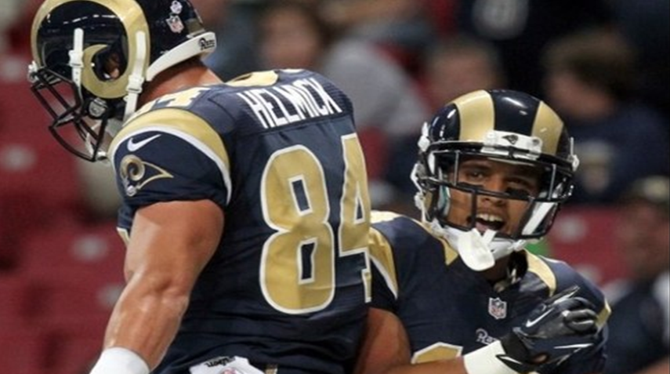
Andrew Helmick

Slide 17
frågor tips och råd

Slide 18
TACK FÖR MIG!

